Slide 1
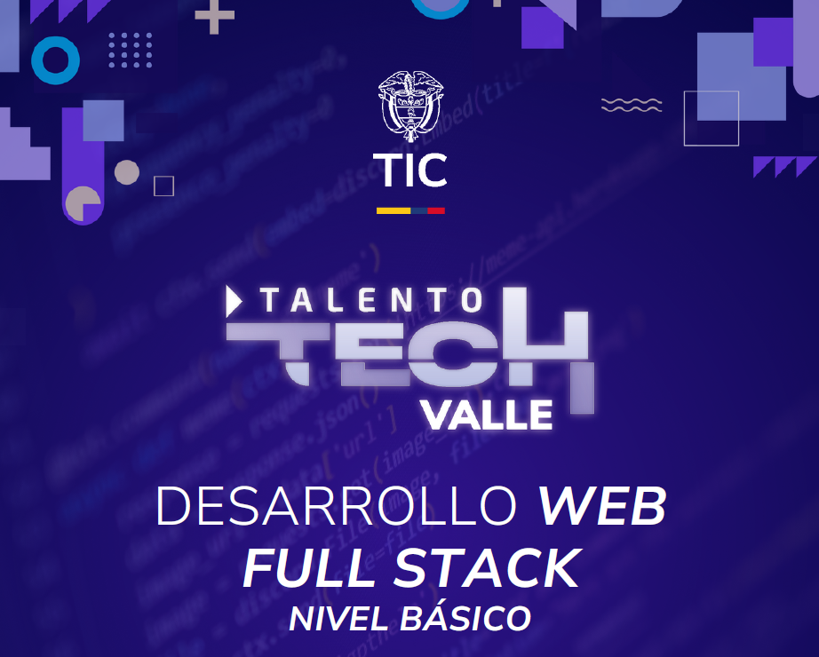


Alexander Ocoro
Warner Fdo. Valencia
Mentor
Ejecutor

Slide 2
Objetivo: Aprender a manejar la programación asíncrona en JavaScript utilizando Promesas y async/await, y optimizar flujos con Promise.all.
JavaScript Avanzado II

Slide 3
Introducción a Promesas
Objetivo: Comprender qué son las Promesas y cómo ayudan a gestionar operaciones asíncronas.

Slide 4
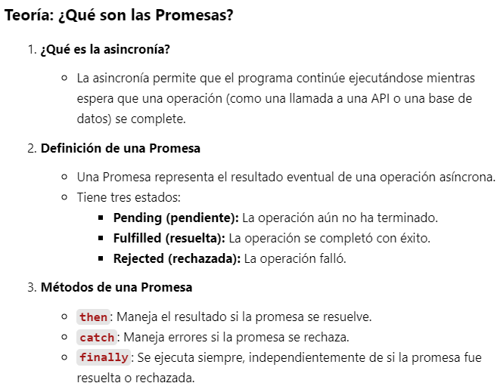
Introducción a Promesas

Slide 5
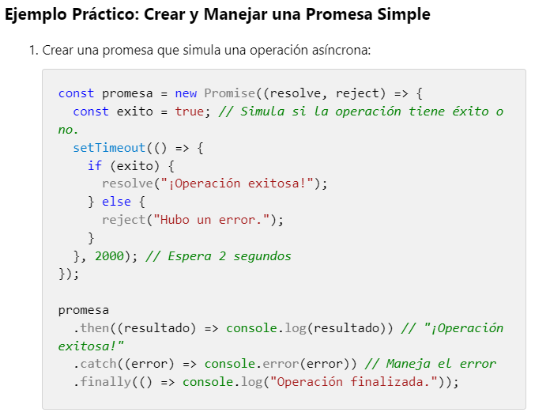

Slide 6
Uso de Async/Await
Objetivo: Usar la sintaxis de async/await para trabajar con promesas de forma más clara y estructurada.

Slide 7
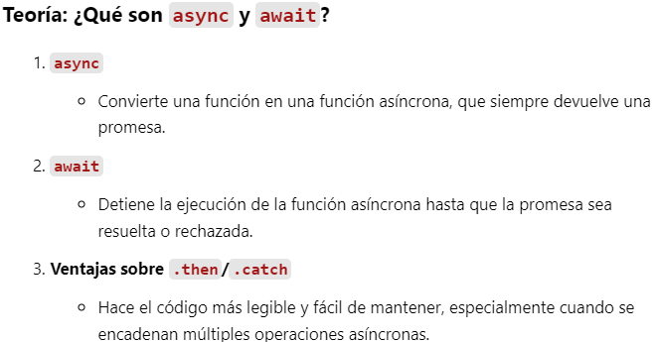

Slide 8
